Slide 1
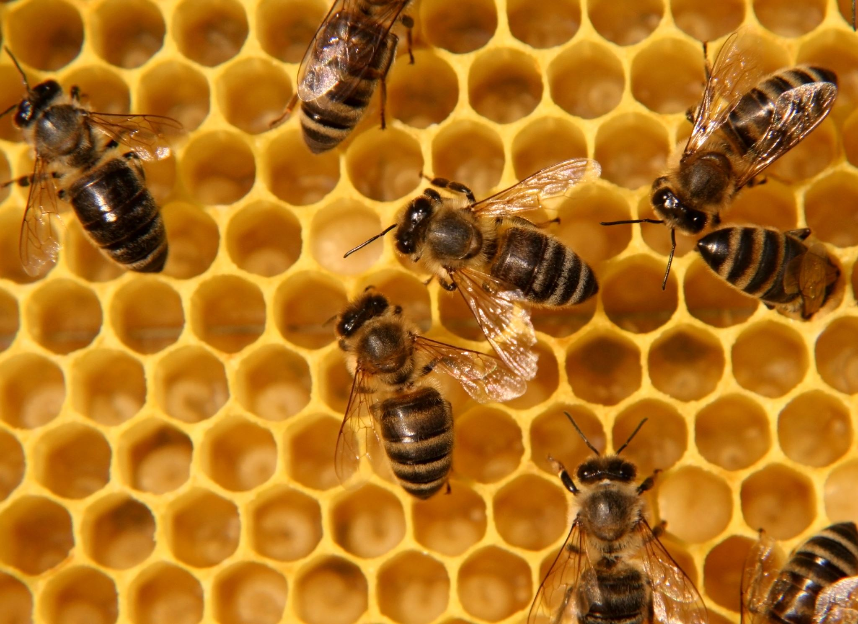
Projet électronique présentation v3 Amplificateur à gain variable
Grégory Tonner

Slide 2

Sommaire
Introduction et problématique
Principe de fonctionnement
Mise en place du système

Slide 3
Introduction

Slide 4
Problématique du projet
Comment détecter les frelons à l’entrée de la ruche ?

Slide 5
Détection des frelons
Détéction des bruits à l’entrée de la ruche
Amplification du signal émis par le micro
Determiner quelle fréquence vient d’être détécté

Slide 6
Principe de fonctionnement

Slide 7
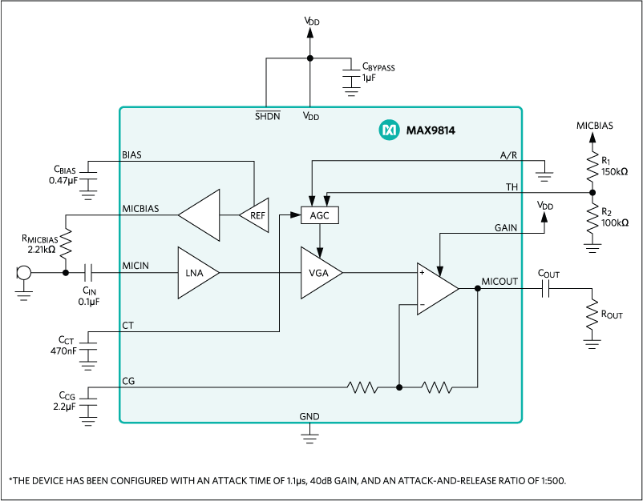
Schéma MAX9814
A/R : Attack and release ratio
TH : Active/ Désactive l’AGC (Automatic gain control)
GAIN : +40dB
CG : Contrôle le déphasage en sortie du système.

Slide 8
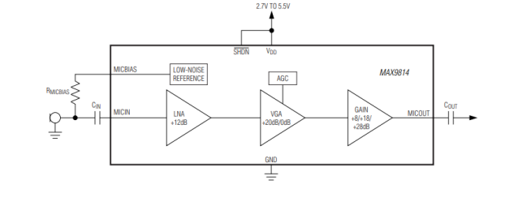
Schéma d’amplification

Slide 9
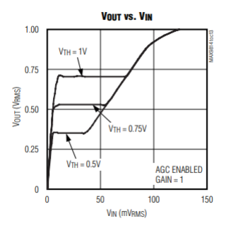
Test sur oscilloscope
3 seuils de tension d’entrée
3 seuils d’amplifications

Slide 10
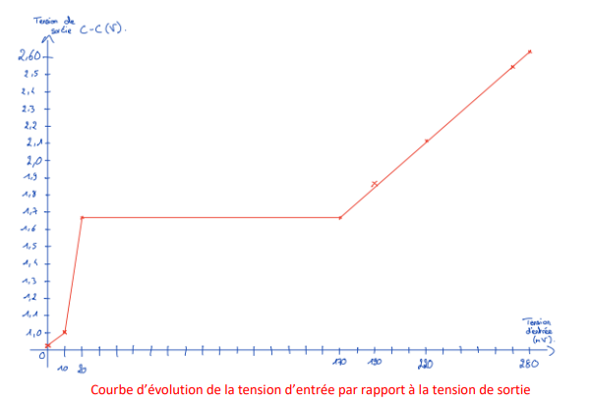
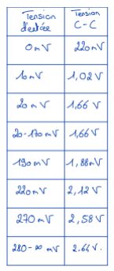
Test sur oscilloscope

Slide 11
Mise en place du système

Slide 12
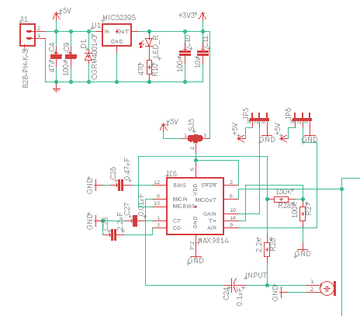
Création d’un pcb
Alimentation du système
Récupération et amplification du son
Notes:
Partie amplification faite par le MAX9814,
LM567D permet de mettre en place la détection de fréquence, et donc à dupliquer 4 fois
Au niveau de D2 les jumper seront relié pour permettre d’activer la bonne fréquence que l’on voudrait devrait détecter.
Partie haute permet l’alimentation de la globalité du PCB
Seules entrées seront pour l’alimentation.

Slide 13
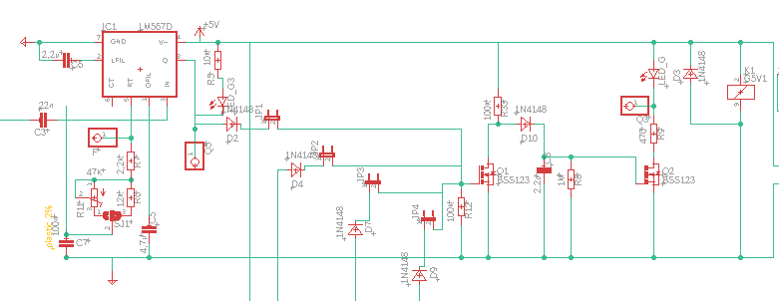
Création d’un pcb
Système de détection de fréquence (x4)
235Hz / 351Hz / 703Hz / 820 Hz
Affichage par le biais d’une LED
Notes:
Partie amplification faite par le MAX9814,
LM567D permet de mettre en place la détection de fréquence, et donc à dupliquer 4 fois
Au niveau de D2 les jumper seront relié pour permettre d’activer la bonne fréquence que l’on voudrait devrait détecter.
Partie haute permet l’alimentation de la globalité du PCB
Seules entrées seront pour l’alimentation.

Slide 14
CONCLUSION

